Slide 1
non
Ong
học
việc
The little bee

Slide 2
Question 1?
A. right
B. wrong
C. wrong
D. wrong

Slide 3
Question 2?
A. wrong
B. right
C. wrong
D. wrong

Slide 4
Question 3?
C. right
A. wrong
B. wrong
D. wrong

Slide 5
Question 4?
A. wrong
B. wrong
C. wrong
D. right

Slide 6
my
Subscribe
Channel
please

Slide 7
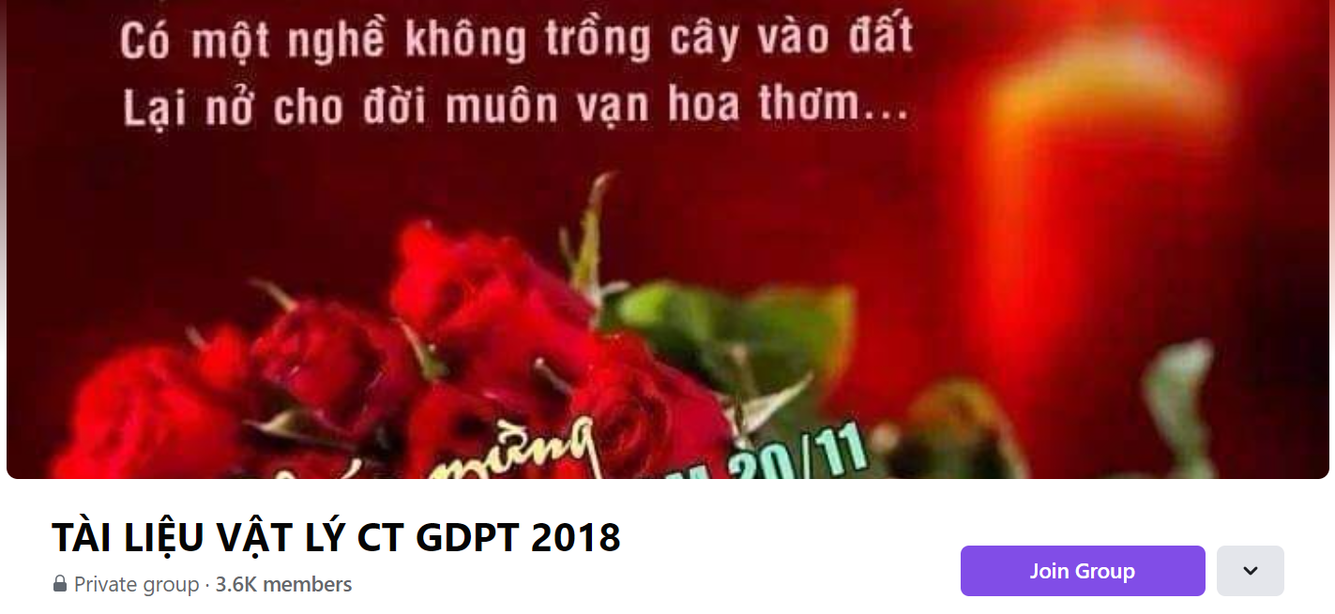
SƯU TẦM: ĐOÀN VĂN DOANH, NAM TRỰC, NAM ĐỊNH
LINK NHÓM DÀNH CHO GV BỘ MÔN VẬT LÝ TRAO ĐỔI TÀI LIỆU VÀ CHUYÊN MÔN CT 2018
https://www.facebook.com/groups/299257004355186

